Slide 1

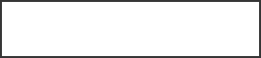
前端基础课程
css
主讲人：姜雯

Slide 2


CSS简介
css简介
层叠样式表
用来设置网页中元素的样式
内联样式（行内样式） - 作为属性的使用 - style属性
<p style="color: blue;"></p>
内部样式表 - 将样式编写在<head>中的<style>标签中
<style>body{background: red;}</style>
外部样式表 - 单独的CSS文件 通过<link>引入该样式表

Slide 3
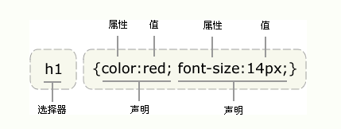
css基本语法
注释
/* */
选择器
选中元素，对哪个元素设置样式
声明块
具体样式内容

Slide 4
head 内部标签
常用的选择器
tag标签
id选择器
类选择器
属性选择器
通配符
指定元素名字
如：h1,img等
#id
.class
[attr=value]
*
id和class的区别：
id唯一，一个元素只能有一个id
不同元素可以有相同class，一个元素可以有多个class

Slide 5



css3新增选择器 1
分组选择器 - 选择器列表 - 匹配多个中的任意一个
A, B
交集选择器 - 多个条件都要符合-中间没有空格
A.B
关系选择器
相邻兄弟
A + B A后面紧挨的同级的B 中间无其他元素
所有兄弟
A ~ B A后面所有同级的B
父子
A > B A的直系后代B 亲子关系 | 隔代不行
后代
A B A后面的所有B 可隔代
其他选择器

Slide 6
css3新增选择器 2
伪类是元素的特殊位置或状态
:fist-child 其父元素的第一位当前子元素 必须是父元素的第一个元素
:last-child 其父元素的最后一位当前子元素 必须是父亲的最后一个元素
:nth-child(n) 选择其父元素的第n个子元素 必须当前元素
:first-of-type 其父元素的首个当前元素 前面可有别的元素
:last-of-type 其父元素的最后一个当前子元素 后面可有其他元素
:nth-of-type(n) 其父元素的第n个 同标签 同级兄弟元素
:link 链接的默认状态 => a
:visited 已访问过的链接 => a
:hover 鼠标悬浮在元素上时
:active 鼠标点下的状态
伪类选择器

Slide 7
css3新增选择器 3
表示将某些特殊位置作为一个元素进行选择
::first-letter 第一个字符
::first-line 第一行字符
::selection 被选中的文本
::before -必须结合content来使用
::after -必须结合content来使用
::after ::before 这两个伪元素默认是行内元素。
伪元素选择器

Slide 8
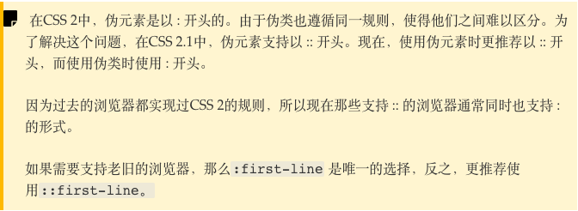
https://developer.mozilla.org/zh-CN/docs/Web/CSS/::first-line

Slide 9
选择器练习
http://flukeout.github.io/

Slide 10




继承
01
子承父业：（子标签会继承父标签的某些样式，如文本颜色和字号）
css特性
层叠
目录
02
如果出现样式冲突，则会按照书写顺序，以最后的样式为准
就近原则
优先级
03
经常出现两个或更多规则应用在同一元素上，这时就会出现优先级的问题

Slide 11
css选择器的继承
一般来说, 子元素会继承父元素的某些样式，如字体大小，文本颜色。
但有些属性(布局相关, 背景相关) 例外

Slide 12
css选择器的层叠
body {
background-color: red;
background-color: blue;
}
body { background-color: red; }
body { background-color: blue; }
这两段代码，背景blue色会覆盖red色，最后的执行结果都是背景变成蓝色

Slide 13
css选择器的优先级
优先级顺序：
!important > 行内样式 > id > class > tag标签 >
通配符* > 继承 > 浏览器默认样式 (下面三个可以忽略不计)

Slide 14
样式
样式
背景
文本
字体
轮廓

Slide 15
背景（详细请看w3cschool文档）
background-image: url(./image/cover.jpg); 设置元素背景图片
background-attachment: fixed; 背景是否固定 或随着页面滚动。
background-color: #f97197; 设置元素的背景颜色。
background-position: center; 设置背景居中
50px 50px; 设置背景的起始位置为元素的 距离上边50px;左边50px;
background-repeat: no-repeat; 设置背景图像是否及如何重复。
background-size: 100% 100%; 设置背景图像的高度和宽度
cover 将背景扩到足够大，使背景完全覆盖整个区域。
contain 将某条边显示完整，没铺满会自动重复
background: #00FF00 url(bgimage.gif) no-repeat top; 简写属性，合并写法

Slide 16
文本（详细请看w3cschool文档）
text-indent 首行缩进
text-align: left / center / right 元素中文本的对齐方式
word-spacing 设置字组间距
letter-spacing 设置字符间距
line-height 设置行高
text-transform: capitalize 每个单词都以 大写字母开头。
uppercase 全部大写字母。
lowercase 全部小写字母
text-decoration: overline 文本上方的线条
line-through 文本中间的线条
underline 文本下划线

Slide 17
字体
华文仿宋 STFangsong
微软雅黑 Microsoft YaHei
华文黑体 STHeiti
font-family 字体系列（宋体、微软雅黑等）
font-size 字体的尺寸
font-weight: normal 默认字体粗细
bold 字体加粗
bolder 更粗的字体
lighter 更细的字体
数字 100~900 400等同于normal、700等同于bold。
color 字体颜色
font-style: italic 斜体字
oblique 字体倾斜
italic是字体系列(比如宋体，楷体)里的斜体，而oblique是字体倾斜效果
对于没有斜体的字体系列使用oblique实现斜体效果

Slide 18
轮廓 outline
outline-color 颜色
outline-width: thin 细轮廓
thick 粗轮廓
10px 具体值
outline-style: dotted 点状轮廓
dashed 虚线轮廓
solid 实线轮廓
double 双线轮廓

Slide 19
阴影、圆角
阴影box-shadow
x偏移 y偏移 阴影模糊半径 阴影扩散半径 阴影颜色;
圆角 （值可设一个 或 两个）
border-top-left-radius 左上 圆角
border-top-right-radius 右上 圆角
border-bottom-right-radius 右下 圆角
border-bottom-left-radius 左下 圆角
border-radius 合并 写法

Slide 20
盒子模型
盒子模型（标准模式+怪异模式）
边框
border
内边距
padding
外边距
margin

Slide 21
盒模型（标准模式+怪异模式(ie)）
每个元素都是一个个的盒子样式的矩形 ，盒子模型顾名思义就是描述 盒子和里面物品的关系
盒子模型分两种 一种是标准盒子模型，一种是ie盒子模型
标准盒子模型 —— 高 height + 宽 width 都不包含 padding 和 border
IE盒子模型 —— 高 height 和 宽 width 这两个值都包含 padding 和 border
box-sizing的作用
box-sizing: content-box 标准盒子模型的计算方式
border-box IE模型的计算方式。

Slide 22
边框 border
围绕元素内容和内边距的一条或者多条线。
border-color 边框颜色
border-width 边框宽度
border-style: dotted 点状边框
dashed 虚线边框
solid 实线边框
double 双线边框
border: solid 2px red; 合并写法
border-left 、border-right 单独设某一条边
border-top、border-bottom

Slide 23
内边距 padding
内边距：边框与内容之间的距离。
padding-left 左边距
padding-right 右边距
padding-top 上边距
padding-bottom 下边距
合并写法
padding: 10px; 上下左右内边距都为10px
padding: 10px 20px 30px 40px; 上10px、右20px、下30px、左40px
padding: 10px 20px 上+下 10px、 左+右 20px
padding: 10px 20px 30px; 上10、右+左 20px、下30px

Slide 24
外边距 margin
外边距： margin 围绕元素边框的空白区域
margin-top 上外边距
margin-right 右外边距
margin-bottom 下外边距
margin-left 左外边距
合并写法
margin: 10px; 上下左右 外边距都是 10px
margin: 10px 20px 30px 40px; 上10px、右20px、下30px、左40px
margin: 10px 20px 上+下 10px、 左+右 20px
margin: 10px 20px 30px; 上10、右+左 20px、下30px

Slide 25
margin重叠
margin重叠出现的原因
指两个或多个盒子(可能相邻也可能嵌套)的相邻边界(其间没有任何非空内容、补白、边框)重合在一起而形成一个单一边界。
出现的情况
元素的上边界与前面元素的下边界发生叠加 ====>重叠图例1
元素的上边界与父元素的上边界发生叠加border-top的边界和它的父元素相同。 =>图例2
空元素的元素的上边界与下边界发生叠加 ====>重叠图例3
空元素中已经叠加的边界与另一个空元素的边界发生叠加 ====>重叠图例4

Slide 26
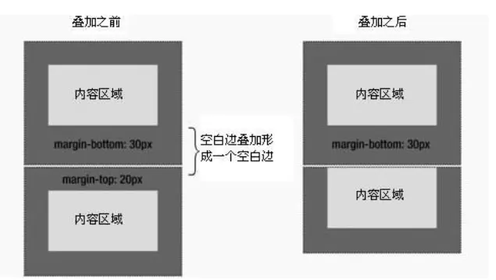
margin重叠 图例1
1

Slide 27
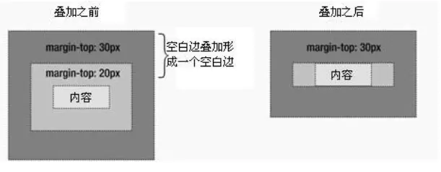
margin重叠 图例2
2

Slide 28
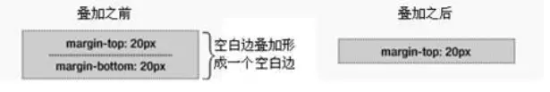
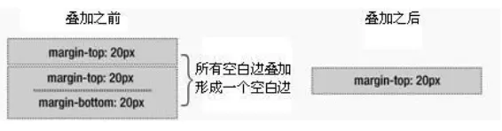
margin重叠 图例3、4
3
4

Slide 29
margin重叠的解决方法
用padding代替margin
加边框border
内层padding : 1px（不是标准做法，但1px在用户眼里是看不出来忽略不计的）
BFC （即块级格式化上下文，它是一个独立的渲染区域，并且这个独立盒子里的布局不受外部影响，当然它也不会影响到外面的元素，只要满足下面任何一条就会触发BFC）
根元素body
overflow不为visible（hidden | auto | scroll）
float属性不为none（left | right）
display属性值为inline-block | flex | inline-flex | table-cell | table-caption
定位 position为absolute或fixed

Slide 30
超出边框部分的处理 overflow
overflow 属性
visible - 缺省值, 溢出, 在父元素外面显示
hidden - 溢出内容被裁剪
scroll - 生成两个滚动条, 通过滚动条查看内容
auto - 根据需要生成滚动条

Slide 31
默认样式如何处理
使用reset.css 清除默认样式
使用normailze.css统一不同浏览器中的默认样式

Slide 32
浮动 float
元素浮动会脱离文档流，因此元素的一些特点也随着变化
脱离文档流的特点
块元素不在独占页面的一行
行内元素脱离文档流后 会变成块元素，特点和块元素一样
因此脱离文档流之后，不用再区分块元素 还是行内元素，都按块处理
Ps:
可以把浮动元素的父元素看做桌面上漂浮起来的东西，会把正常放在桌面上的物品遮挡住
float与inline-block的区别
float是顶部对齐，inline-block是底部对齐.
浮动能设定为左浮和右浮，但display:inline-block都是从左到右排列的。

Slide 33
高度塌陷 的原因及解决
高度塌陷的原因
使用float浮动时，会导致元素脱离文档流，而父元素的高度是由子元素撑起来的
浮动的子元素脱离文档流后 不会再撑起父元素高度
父元素的高度就不足以包含所有的子元素。因此发生了高度塌陷
解决方法
在父元素的 ::after 伪元素中设置clear属性，以清除父元素中浮动元素的影响
注意还需要通过display : block 将 该伪元素转变为block元素

Slide 34
相对定位
绝对定位
固定定位
粘滞定位
定位
unshift

Slide 35

相对定位
基于元素原来的位置
元素未从文档流中脱离
提升元素的层级
position: relative

Slide 36
绝对定位
position: absolute
相对于其包含块定位
（从父级 一层层向上找，找到的 第一个开启了定位的 父元素或祖父元素...简称父++
相对于找到的这个父++元素定位）
脱离了文档流
使元素提升一个层级

Slide 37
固定定位
position: fixed
固定定位是一种特殊的绝对定位
唯一不同是固定定位永远参照于浏览器的视口进行定位
视口（浏览器的显示窗口）
固定定位的元素不会随网页的滚动条滚动

Slide 38
粘滞定位
position: sticky
和相对定位特点基本一致
不同点是粘滞定位可以在元素到达某个位置时将其固定

Slide 39
z-index
z-index: 9
对于开启了定位的元素，可以通过z-index属性指定元素的层级
z-index是整数 取值范围最大到2147483647左右，每个浏览器不一样
如果元素层级一样，优先 靠后的元素
祖先元素的层级再高， 也不会盖住后代元素
只能在position属性值为relative或absolute或fixed的元素上有效

Slide 40
居中的实现方式
文字居中 text-align: center
块级元素居中 margin: 0 auto
定位实现居中 position: absolute;
left: 50%;
transform: translateX(-50%);
margin-left: -xxx px;（在知道了元素宽度的情况下）
水平居中

Slide 41
居中的实现方式
单行文字居中 line-height: 父级高度
多行元素垂直居中 父级设display:table-cell;vertical-align:middle;
定位实现居中 position: absolute;
top: 50%;
transform: translateY(-50%);
margin-top: -xxx px;（在知道了元素高度的情况下）
垂直居中

Slide 42
居中的实现方式
flex布局 文字居中 父 display : flex;
justify-content : center;
align-items : center;
定位+transform 父 position : relative
子 position: absolute;
top: 50%; left: 50%;
transform: translate(-50%, -50%);
margin-left: margin-top（在知道了元素宽高的情况下）
定位+margin 父 position : relative
子 position : absolute
left:0; right:0; top:0; bottom:0;
margin: auto;
水平垂直居中

Slide 43
旋转、缩放 位移
transform 属性
scale(n) 定义 2D 缩放转换
rotate(45deg) 定义旋转角度
translate 位移

Slide 44
transition
transition 属性
transition-property 规定设置过渡效果的 CSS 属性的名称。
transition-duration 规定完成过渡效果需要多少秒或毫秒。
transition-timing-function 规定速度效果的速度曲线。
transition-delay 定义过渡效果何时开始。
transform: all 1s;

Slide 45
keyframes
transition 属性
@keyframes donghua
{
from {top:0px;}
to {top:200px;}
}
animation: donghua 5s infinite;
animation-iteration-count（播放次数）
infinite 无限次播放
n 设置播放n次
animation-direction（动画轨迹）
alternate 轮流反向播放

Slide 46
图标字体
图标字体(iconfont)
- 网页中经常使用一些图标, 可以是使用图片来引入图标
但是图标较大,使用不灵活
- 可以将图标直接设置为字体
然后使用font-face的形式对字体进行引入
- 使用字体的形式来使用图标
font awesome图标库的使用
- 将css和webfonts移动到项目中(css和webfonts必须在同一级别)
- 将all.css引入到html中
- 使用图标字体
- 使用类名来使用图标字体
class="fas fa-bell"
class='fab fa-accessible-icon'
图标字体
web班 补充

Slide 47
过渡 补充
过渡(transition):
通过过渡指定一个属性发生变化时的切换方式
通过过渡可以创建较好的用户体验
必须指定transition-property和transition-duration
transition-property指发生变换的属性, 包括all及属性名, 常用的例如width, height等; 多个属性间使用逗号隔开
transition-duration指的是过渡时长, 可以选择s或是ms两种单位
过渡是必须是从一个有效数值向另一个有效数值进行转变
transition-timing-funciont
转变的时间函数, 缺省是easy, 慢->加速->减速
linear -> 匀速 easy-in -> 加速 easy-out ->减速 easy-in-out ->先加速后减速

Slide 48
THANKS FOR WATCHING
谢谢观看！
主讲人：姜雯

